Slide 1
Reinventing Ourselves:
ד"ר אייל דורון

Slide 2
Reinventing Ourselves:
The Organization as a School of Innovation for Adults

Slide 3
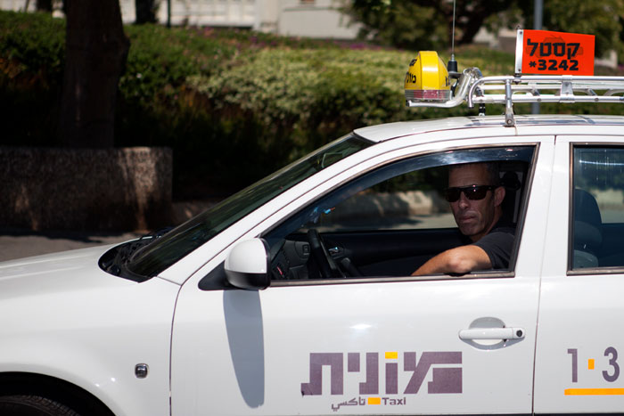

Slide 4
נהגי מוניות

Slide 5
נהגי מוניות
האם הם עובדים בארגון שעוזר להם להבין מה מתרחש?

Slide 6
מה עושה הארגון שלכם?

Slide 7
קופאים בסופר

Slide 8
קופאים בסופר
האם הם עובדים בארגון שעוזר להם להבין מה מתרחש?

Slide 9
עובדים בבנק

Slide 10
עובדים בבנק
האם הם עובדים בארגון שעוזר להם להבין מה מתרחש?

Slide 11
סוכני ביטוח

Slide 12
סוכני ביטוח?
האם הם עובדים בארגון שעוזר להם להבין מה מתרחש?

Slide 13
סוכן ביטוח של פעם
כשמשהו קורה, תקרא לי
סוכן ביטוח של היום
אני כאן כדי לעזור לך למנוע שמשהו יקרה לך
** אליעוז רבין והתאחדות סוכני הביטוח

Slide 14
חברה לטיפול סיעודי בקהילה
(הולנד)

Slide 15
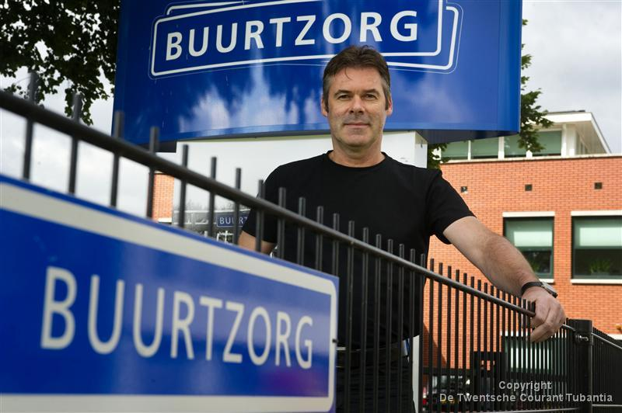

Slide 16
תנהלו את עצמכם . תמיינו עובדים בעצמכם . תחלקו תפקידים בעצמכם . תחלקו יעדים
אין לכם סמנכ"ל משאבי אנוש שמלווה אתכם. אין לכם יותר CFO.

Slide 17
כמה מספרים...
החברה הוקמה ב-2006 עם 4 אחיות.
בסוף 2007: 300 לקוחות.
שנת 2014: 55,000 לקוחות | 10,000 אחיות.
598 צוותי אחיות ברחבי הולנד.
בשנה האחרונה נוספו 100 צוותים חדשים.

Slide 18
חברה לשירותי ניקיון
(פינלנד)

Slide 19
עובדים בניקיון של קניונים.
תציבו לעצמכם יעדים . תשיגו לקוחות .
תעלו רווחיות . תהפכו למומחים ומנהיגים בתחום.

Slide 20
About the company
No. of employees

Slide 21
מה עושה הארגון שלכם?

Slide 22
האם הארגון שלכם מכין ומטפח אתכם לטובת עולם משתנה?

Slide 23
בית ספר במאה ה-20
יש חומר שצריך לסיים אותו ולהיבחן עליו

Slide 24
אוניברסיטה במאה ה-20
יש חומר שצריך לסיים אותו ולהיבחן עליו

Slide 25
עבודה במאה ה-20
אלה שלמדו את כל התיאוריה באים להתחיל להתקדם בסולם הדרגות בעבודה

Slide 26
כל זה לא רלוונטי יותר

Slide 27
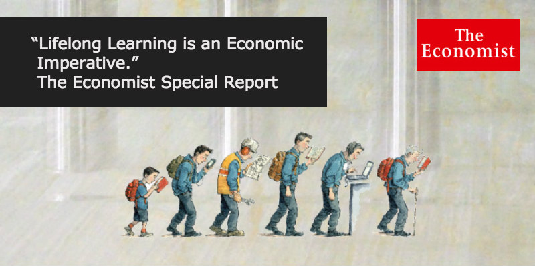
LIFELONG LEARNER

Slide 28
עולם העבודה
עולם החינוך

Slide 29
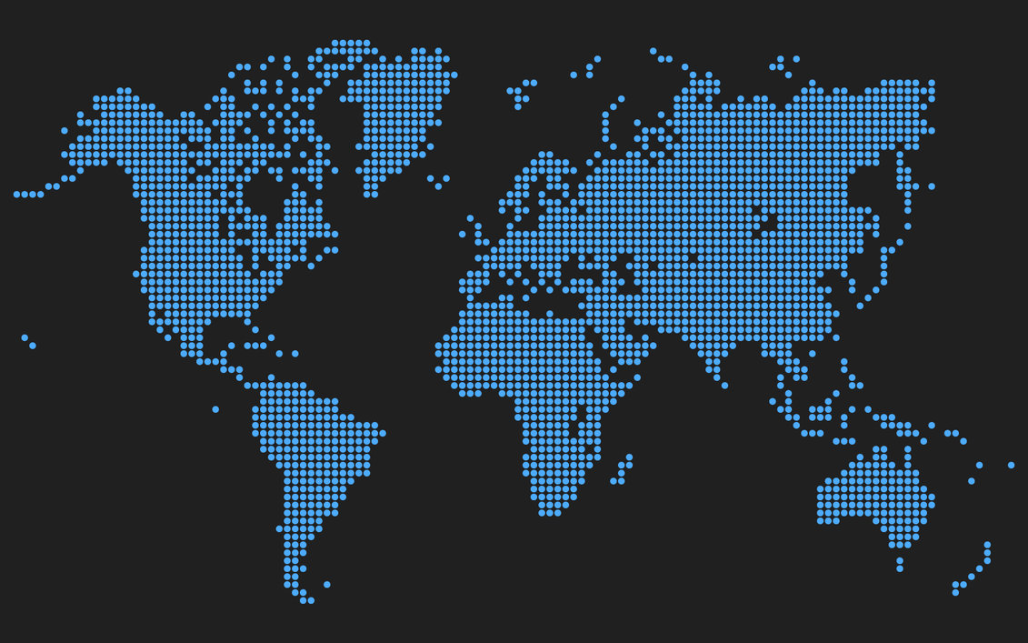
גופים החוקרים את העולם החדש
הבנק העולמי
Frey & Osborne, אוקספורד
מיקרוסופט והמעבדה לעתידנות
S4YE
או"ם
פיז"ה
OECD
THNK, אמסטרדם
המועצה הלאומית לכלכלה
מרכז טאוב לחקר המדיניות החברתית בישראל

Slide 30
65%
מהתלמידים כיום יעבדו במקצוע שעדיין לא הומצא
דוח משותף של מיקרוסופט והמעבדה לעתידנות, אוגוסט 2016

Slide 31
Need a Job?
INVENT IT
מבוגרים
צעירים
ילדים
Friedman, 2013

Slide 32
1
ללמוד תוך כדי תנועה.
2
להכיל חוסר ודאות.
לשאוף לחוסר ודאות.
להמציא את עצמנו מחדש, ושוב מחדש, לעזור לאחרים להמציא את עצמם.
3

Slide 33
עובדים
מנהלי דרג ביניים
מנהלים בכירים

Slide 34
עובדים
מנהלי דרג ביניים
מנהלים בכירים
"מימוש עצמי"
"קריירה"
"עבודה"

Slide 35
עובדים
מנהלי דרג ביניים
מנהלים בכירים
"מימוש עצמי"
"מימוש עצמי"
"מימוש עצמי"

Slide 36
עובדים
מנהלי דרג ביניים
מנהלים בכירים
פותרי בעיות
פותרי בעיות
פותרי בעיות

Slide 37
פתרון-בעיות מורכבות

Slide 38
יצירתיות יום יומית

Slide 39
?
?
?
עבודה
זוגיות
הורות
אני
סביבה
?
?

Slide 40
רוטינות יצירתיות

Slide 41
פעם בארבע שנים

Slide 42
פעם בארבע שנים
עוברים שכונה . מחליפים בית ספר . מגיעים למקום חדש .

Slide 43
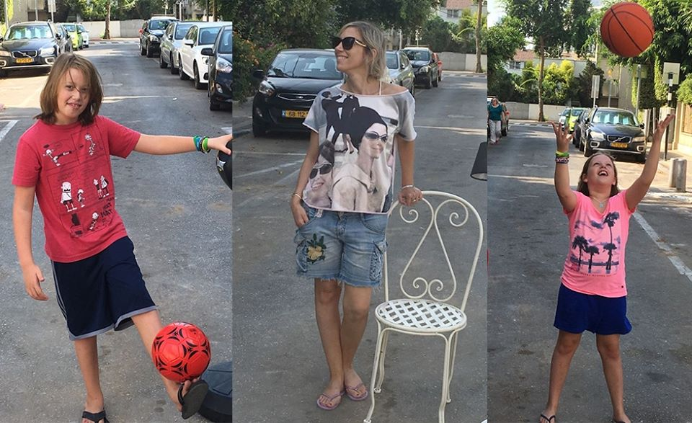

Slide 44
פעם בשישה שבועות

Slide 45
פעם בשישה שבועות
פוגש אנשים יצירתיים . במקום כלשהו בעולם .

Slide 46
הרוטינות היצירתיות שלי

Slide 47
משחקיות
Gamificaiton

Slide 48
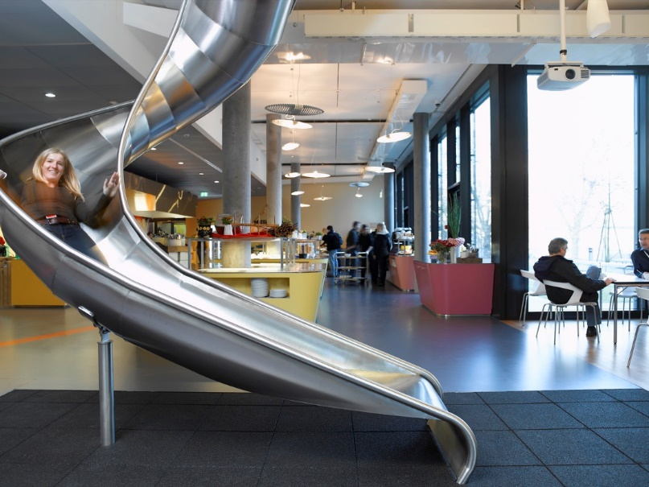

Slide 49
"בין 1 ל-1,000"

Slide 50
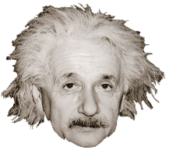
1
1000
להיות יצירתי

Slide 51
1
1000
להיות חדשן

Slide 52
1
1000
להיות מקורי

Slide 53
1
1000
להיות פותר בעיות

Slide 54
Reinventing Ourselves:
The Organization as a School of Innovation for Adults

Slide 55
Reinventing Ourselves:
The Daily Experience as a School of Innovation for Adults

Slide 57
פייסבוק: ד"ר אייל דורון

